Slide 1
Безопасное поведение дома и на улице

Slide 2
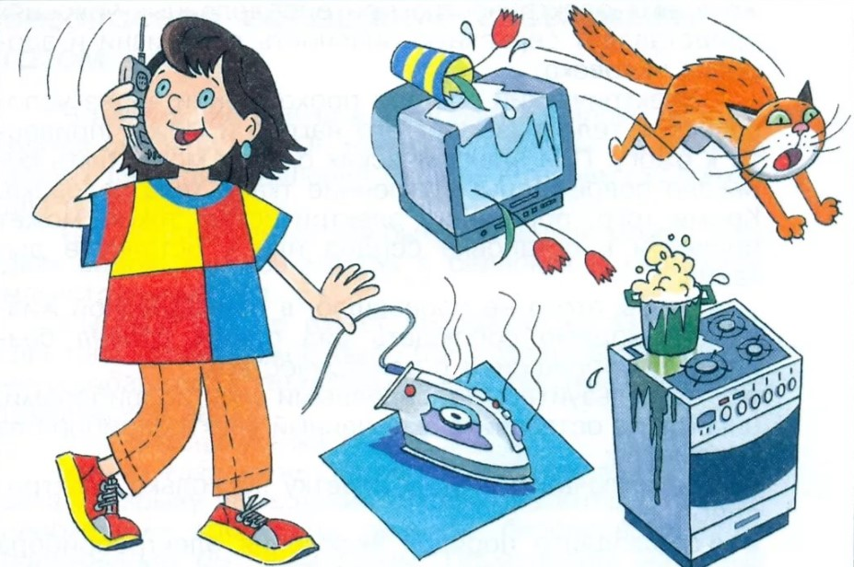
Несчастные случаи в быту – основная причина травматизма детей и подростков.

Slide 3
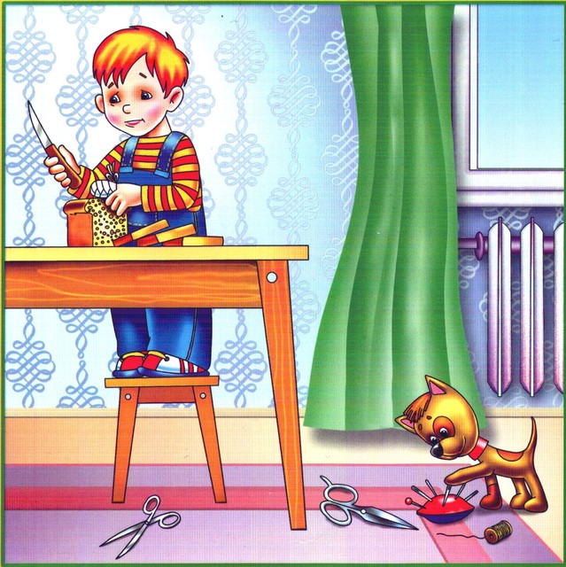
Обращение с острыми предметами
В любом доме имеется множество колющих, режущих и острых предметов. Это не только ножи, ножницы, но и вилки, булавки, иголки, топоры, шилья и многие другие. Когда они используются по назначению, они приносят пользу. Но, если вовремя не убрать их на место, они способны причинить немало неприятностей. Например, иголка может воткнуться в ногу, а ножом можно случайно порезаться. Поэтому лучше соблюдать порядок в доме и класть такие предметы на отведенные для них места.

Slide 4
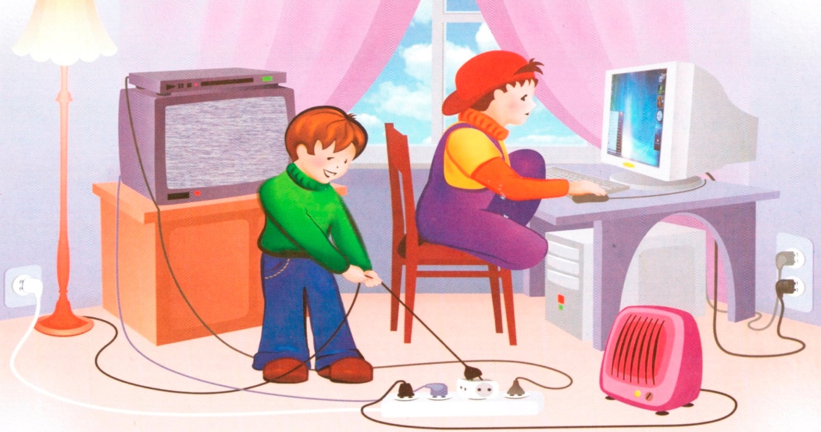
Осторожно! Электричество!
Привычные электрические приборы – чайник, телевизор, утюг, светильник и другие иногда выходят из строя. И в таких случаях устройства несут большую опасность. Из-за неисправности электроприборов может возникнуть пожар, задымление, они могут ударить током. Предотвратить несчастные случаи помогут следующие правила:

Slide 5
отправляясь из дома по делам, нужно отключать электроприборы. Работающим можно оставить только холодильник. Если предполагается уехать из дома надолго, то лучше отключить и его, предварительно разморозив;
выдергивать шнур из розетки нужно только за вилку. Тянуть за провод нельзя;
лучше не пользоваться розетками, выпадающими из стены;
оголенные провода ни в коем случае нельзя трогать руками;
при возгорании розетки нужно обесточить свою квартиру. Для этого следует выйти на лестничную площадку, туда, где рассоложен электрический щиток. Рядом со счетчиками обычно подписаны номера квартир. Там же есть рубильник или кнопка, при помощи которых, производится обесточивание. Затем нужно вернуться в квартиру и попробовать потушить розетку при помощи плотной ткани.

Slide 6
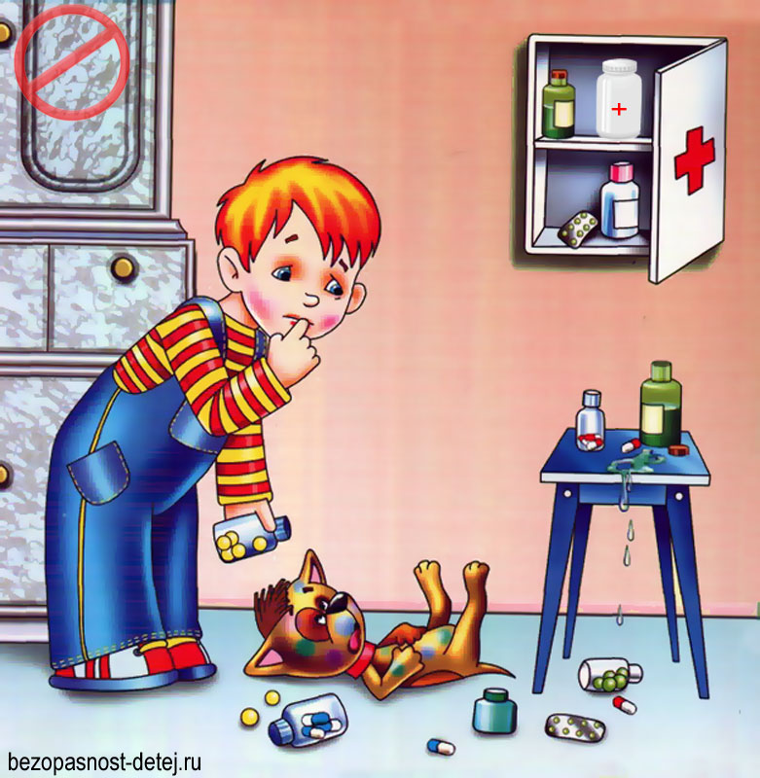
Бытовая химия и лекарства могут нанести вред!
Любые химические препараты могут быть опасны. Поэтому нужно не забывать о том, что:

Slide 7
нельзя употреблять лекарства, названия которых неизвестны (таблетки без упаковки или в склянках со стершейся этикеткой);
лекарства, срок годности у которых вышел, нужно выбросить. Пить их нельзя;
некоторые чистящие и моющие средства могут вызывать аллергические реакции, поэтому использовать их нужно строго по инструкции. Если при чистке ванны, унитаза или плиты самочувствие ухудшается, следует закончить уборку, проветрить помещение. Если начинает отекать лицо, а дыхание становится затрудненным, нужно немедленно вызвать скорую помощь;
уборку следует проводить в резиновых перчатках.

Slide 8
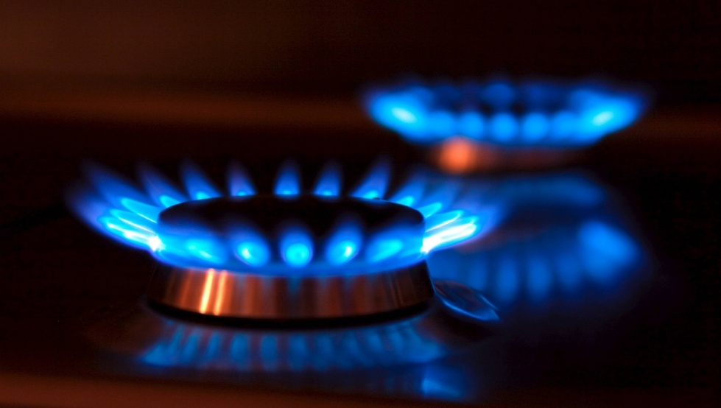
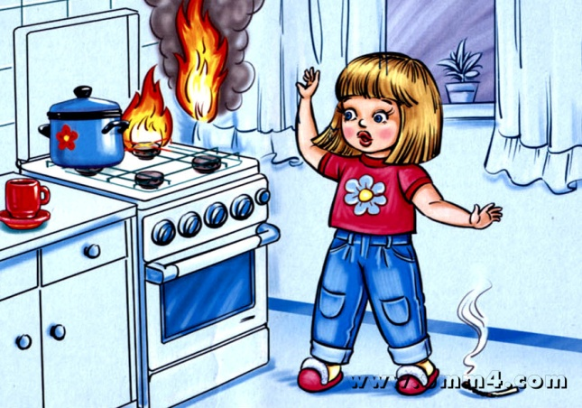
Пользуемся газом аккуратно!
Как известно, бытовой газ отличается хорошей горючестью. При его утечке возникает риск возгорания и взрыва. Попадая в организм человека, он может вызывать удушье и смерть.
Поэтому, почувствовав запах газа, нужно:

Slide 9
проветрить квартиру, открыв окна или форточки;
посмотреть, закрыты ли краны газовой плиты;
позвонить от соседей в аварийную службу по номеру 04;
исключить возможность возгорания – не включать свет, не зажигать спички;
Чтобы не приходилось бороться с последствиями утечки газа, лучше не допускать ее появления. Для этого следует:
следить за работающей конфоркой, не отлучаться из кухни и, тем более, из квартиры надолго;
использовать газовую плиту только по прямому назначению. Нельзя включать газ, чтобы нагреть воздух в помещении;
если на плите стоят чайник или кастрюля, нужно наблюдать за тем, чтобы вода при вскипании не залила газ.

Slide 10
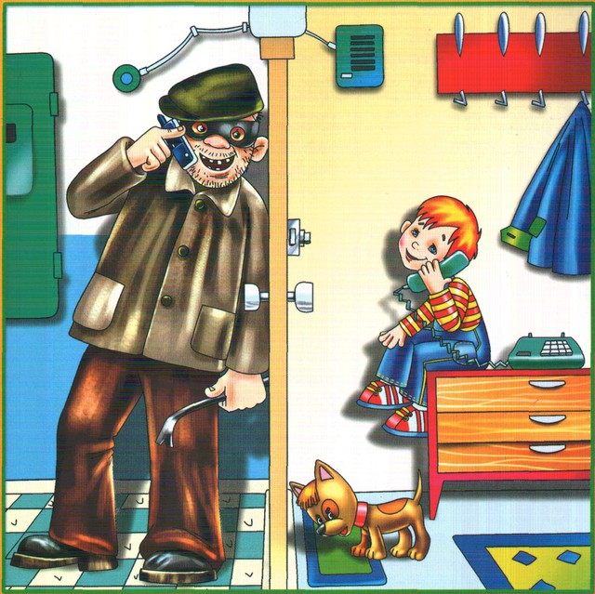
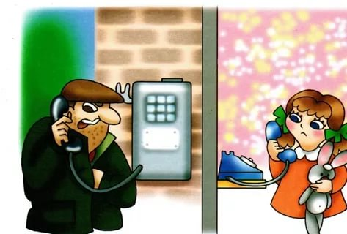
Незваные гости – что делать, если в дом стучится незнакомец?
Бывают случаи, когда в дверь квартиры стучат незнакомые люди. Что делать в таких ситуациях?

Slide 11
нужно посмотреть в глазок и спросить, кто стучится в дверь, с какой целью;
нельзя сразу открывать дверь. Ее можно лишь приоткрыть, не снимая с цепочки;
если незнакомец представляется полицейским или сотрудником другой службы, нужно попросить предъявить документы;
услышав просьбу о помощи, лучше предложить вызвать полицию, пожарных или газовщиков, не открывая двери;
не стоит долго разговаривать с человеком через дверь, если решено ее не открывать;
нельзя говорить незнакомцу, что в доме никого нет. Лучше объяснить ему, что в квартире присутствует еще кто-то, но он слишком занят или спит.

Slide 12
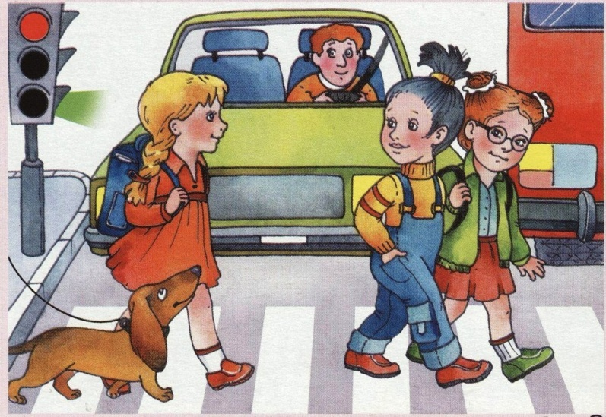
Правила поведения на улице
Безопасное поведение в каждой семье понимается по-разному, в связи с чем родители и составляют правила конкретно для своих детей. Предлагаем ознакомиться с основными правилами безопасного поведения на улице, которые могут стать основой для создания собственных:

Slide 13
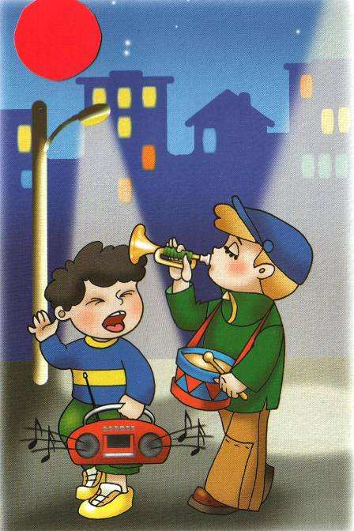
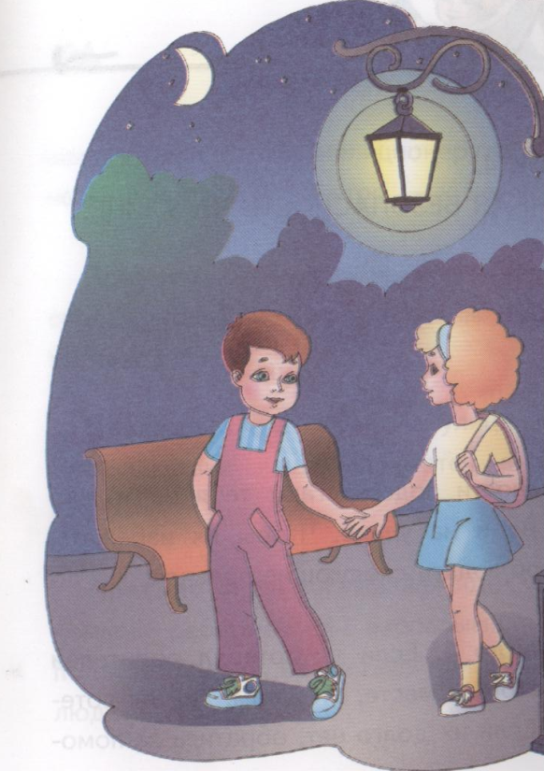
Всегда нужно предупреждать родителей, куда идешь, с кем и когда вернешься.
Не нужно в темное время суток одному гулять на улице. Если сложилось так, что уже темно, то домой лучше добираться по освещаемым местам.
Не привлекай лишнее внимание, громко разговаривая по телефону и т. п.

Slide 14
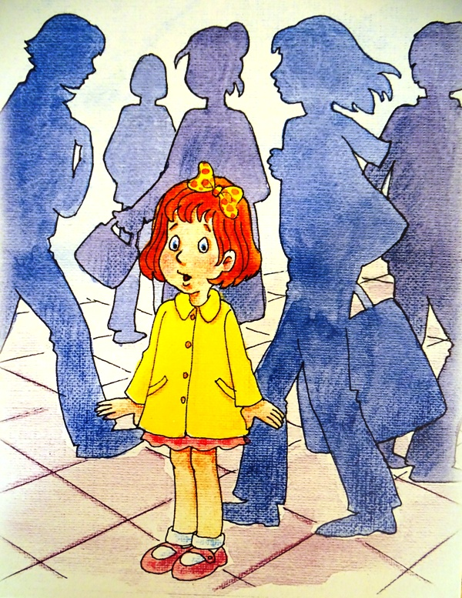
Не носи на улице дорогие украшения, особенно когда гуляешь без взрослых.
Не нужно вешать ключи от дома на шею или на ремень брюк.
При обнаружении молодой и шумной компании лучше перейти на другую улицу и ни в коем случае не вступать с ними в конфликт.

Slide 15
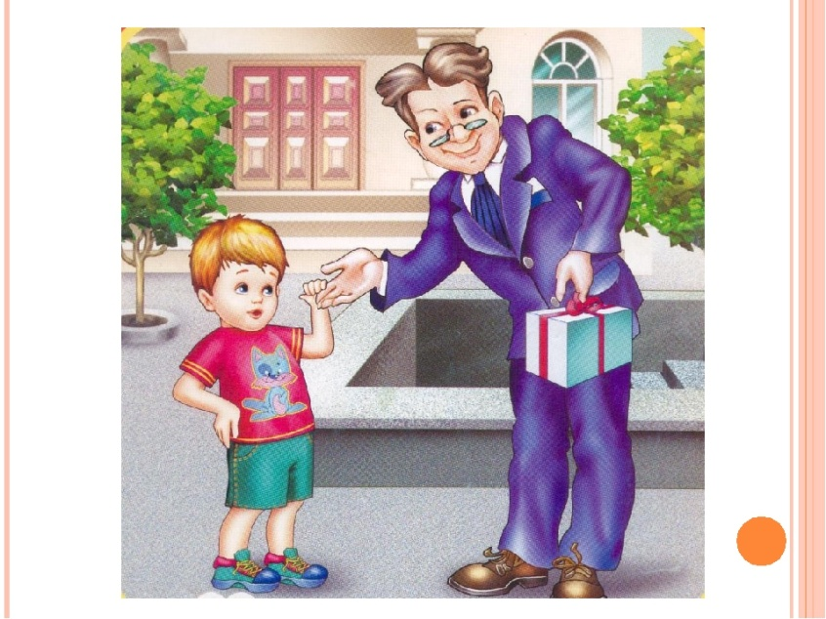
Избегай перебранок в общественных местах.
Если кто-то из прохожих спрашивает дорогу, можно объяснить и даже нарисовать путь, но не провожать до этого места самостоятельно.
Если незнакомый человек попросил помочь ему с сумками, обещая за это вознаграждение, нужно ответить категорическим отказом.

Slide 16
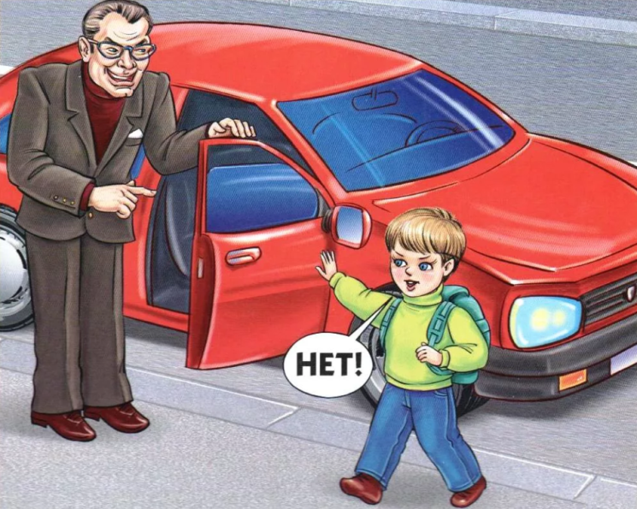
Если незнакомец предлагает попробовать себя в сфере шоу-бизнеса и красоты, не нужно стесняться спрашивать, когда и куда можно по этому вопросу подойти с родителями.
Если поблизости начинает тормозить авто, нужно отойти от него подальше и ни при каких обстоятельствах не садиться в машину.
Если кажется, что кто-то преследует, нужно перейти на другую улицу, зайти в магазин или обратиться за помощью к взрослым, то есть привлечь внимание к себе.

Slide 17
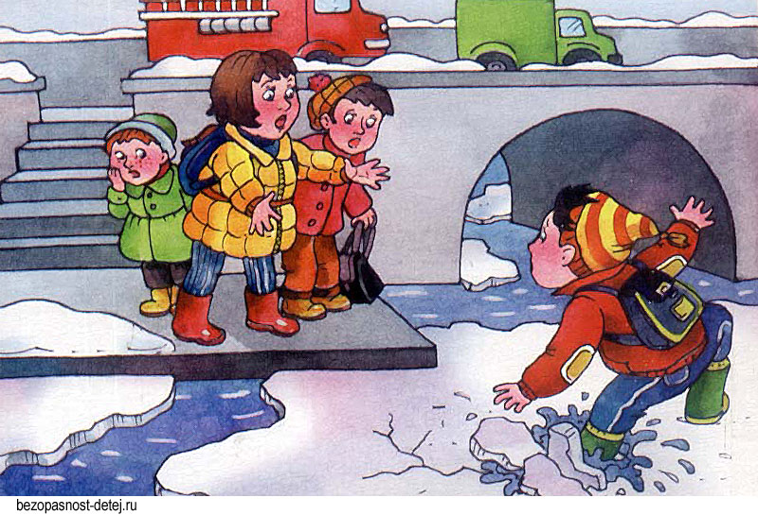
Во время игр не следует залезать в заброшенные транспортные средства, здания и прочие подобные места.
Если угрожает опасность, не нужно стесняться громко звать на помочь и защищаться.
В общественных местах нужно строго соблюдать общественный порядок, правила уличного движения и пользования транспортными средствами.

Slide 18
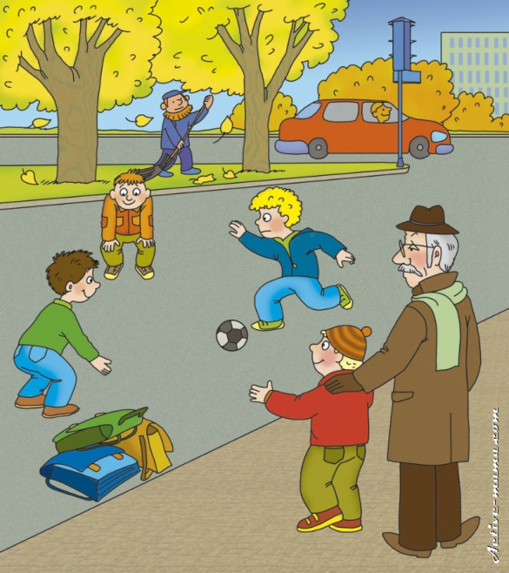

Не портить общественное и государственное имущество.
Не сорить на улице и в общественных местах.
Запрещено распивать алкогольные напитки и играть в карты.
Бережно относиться к природе и труду других людей.

Slide 19
Важно помнить!
С домашнего телефона можно позвонить в следующие службы:
01 – Пожарная охрана, спасатели
02 – Полиция
03 – Скорая помощь
04 – Аварийная газовая служба
С мобильного телефона можно позвонить на короткий номер 112 или набрать номера *01, *02, *03, *04 обязательно через звездочку.

